Slide 1


المحور الثّالث: بلادي موطني

Slide 2
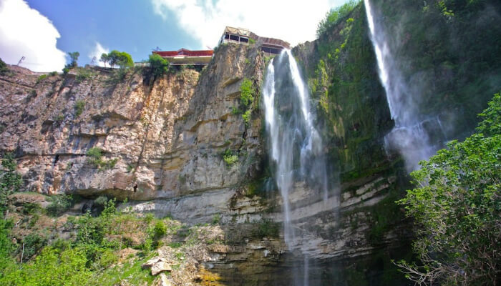
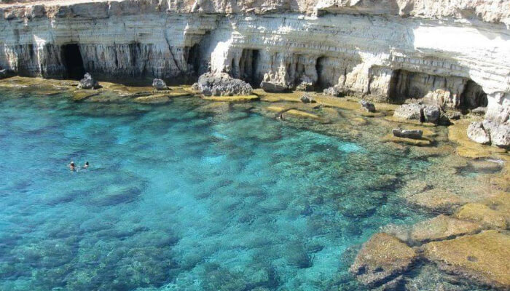
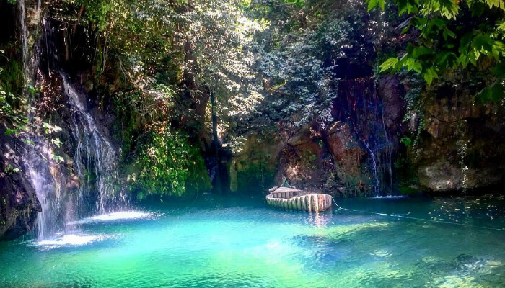
الدرس الرّابع: أحترم طبيعة بلادي ص ٤٤- ٤٥

Slide 3

ألْأهداف:
- أتعرّف إلى طبيعة بلدي لبنان و كيف أحافظ عليها.

Slide 4
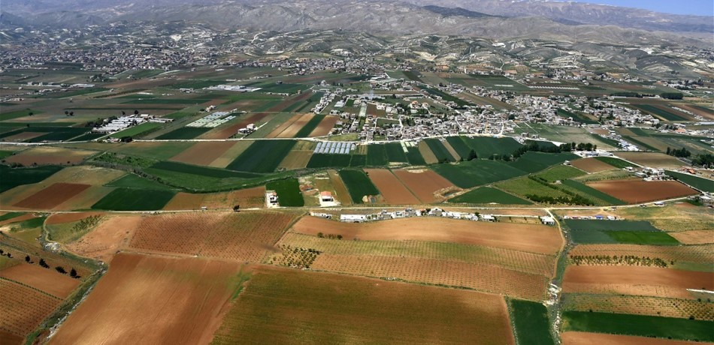
سهل الْبقاع

Slide 5
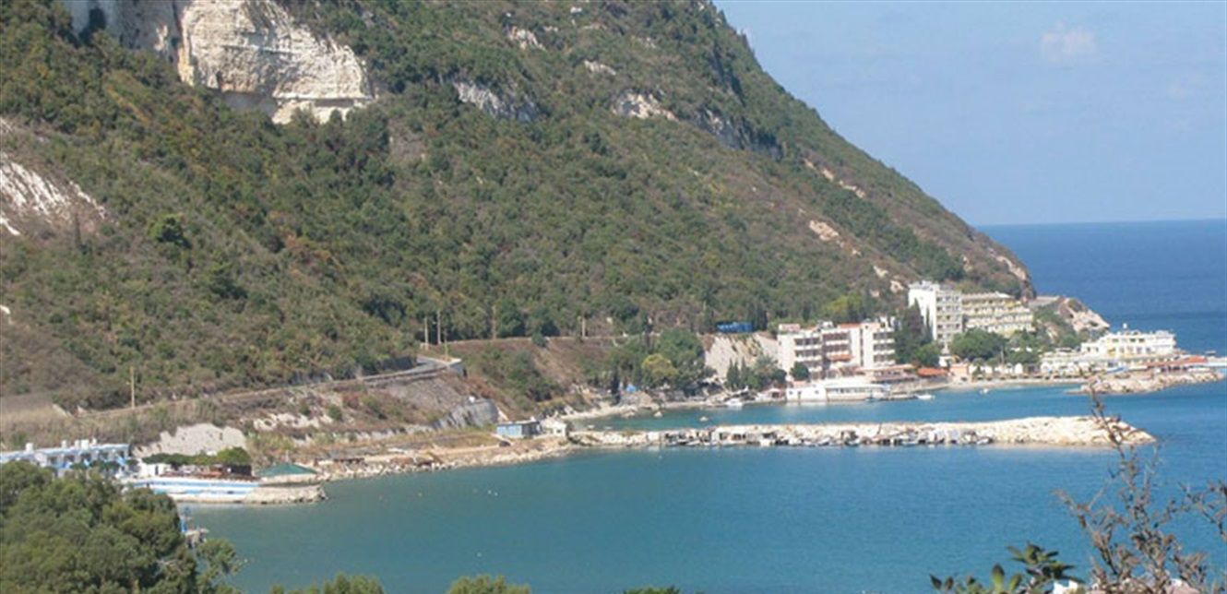
شاطئ وبحر شِكا في شمال لبنان

Slide 6
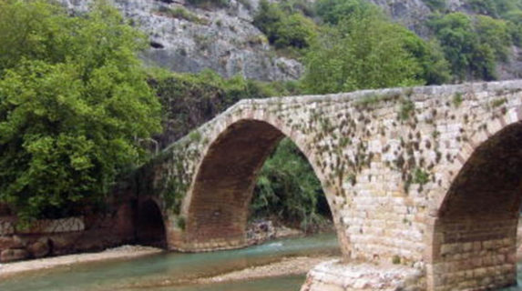
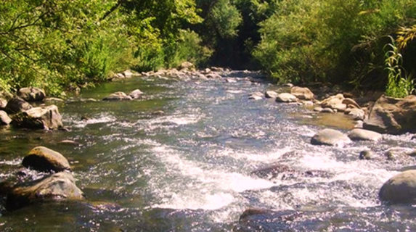
نهر الْكلب
نهر الزّهراني

Slide 7
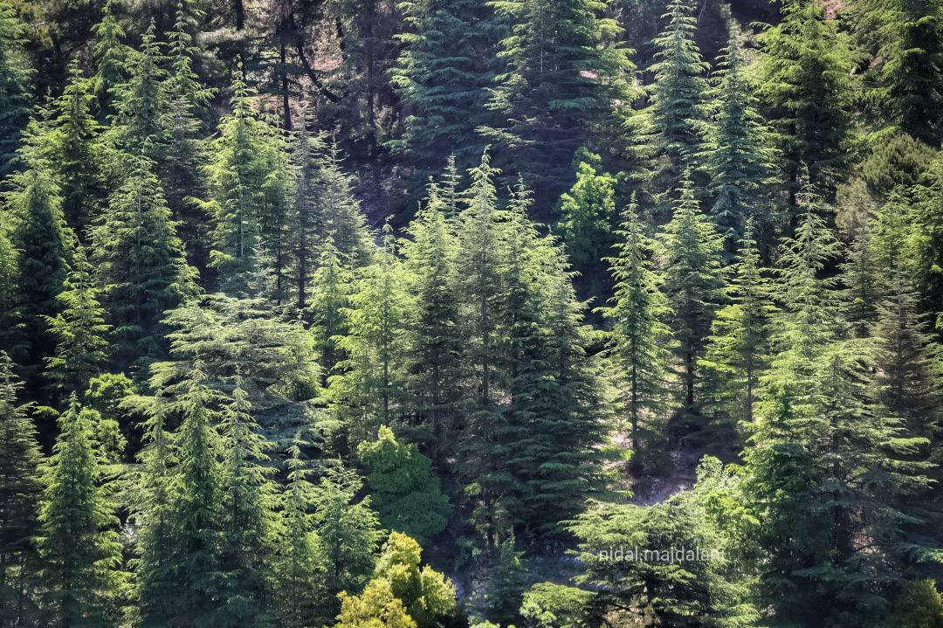
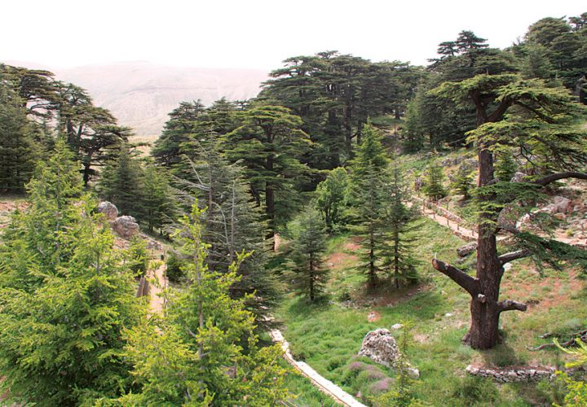
غابة الْباروك
غابة الْأرز

Slide 8
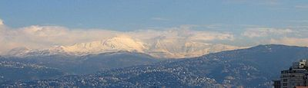
جبل صنّين

Slide 9

طَبيعَةُ بِلادي مُتَنَوِّعة وخَضْراء

Slide 10
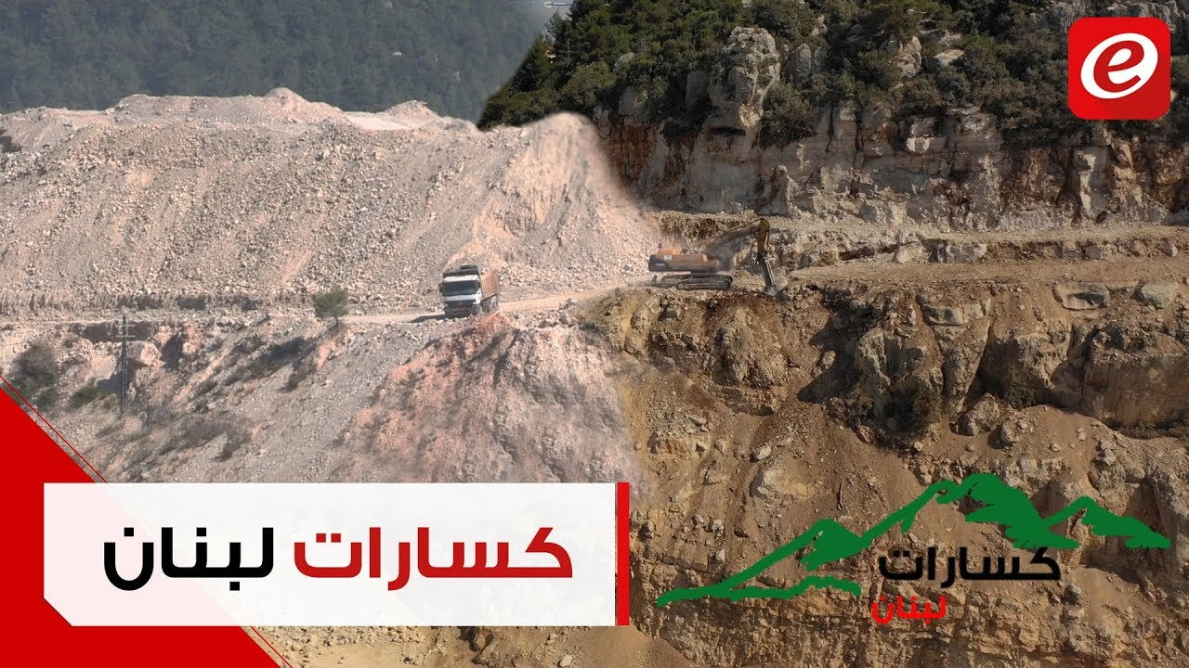
كسّارات تقتلعُ الصُّخورَ مِنَ الْجَبَلِ الْجَميل.

Slide 11
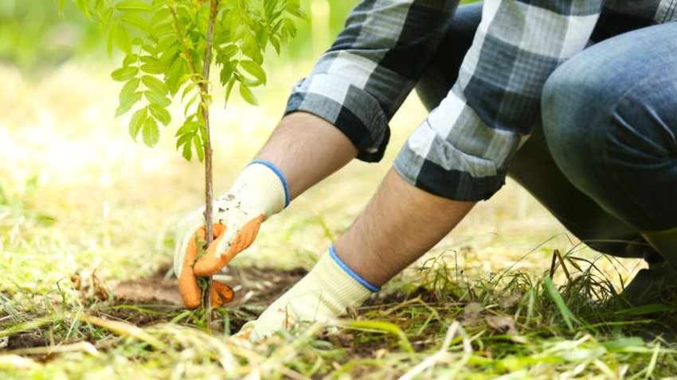
يَزْرَعونَ الْأشجار.

Slide 12
قولنا والعمل:
طبيعة بلادي مُتُنُوِّعة وَجميلة.
أحَتَرِمُها وَأُحافِظُ عَليْها وَأدعو الْآخرين لِلْمُحافَظة عَليها.

